Slide 1


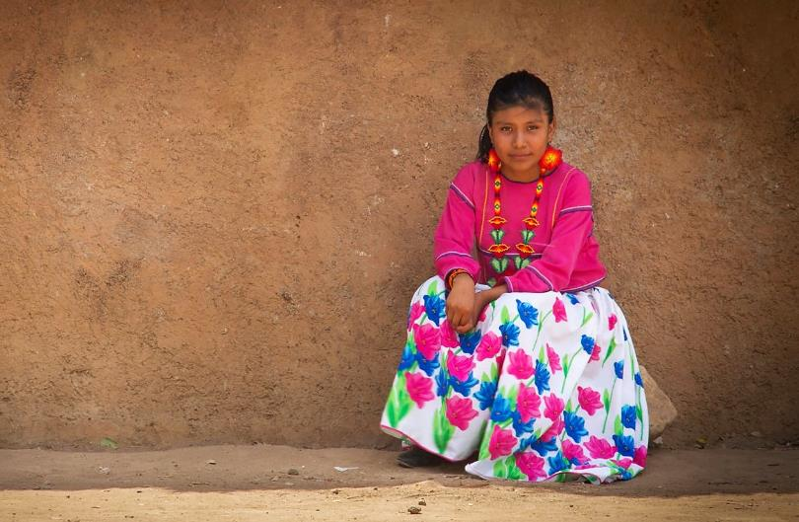


Esto es
1
2014 por Alejandro Roa en 500px
NAYARIT

Slide 2

La formación del Mundo

Slide 3
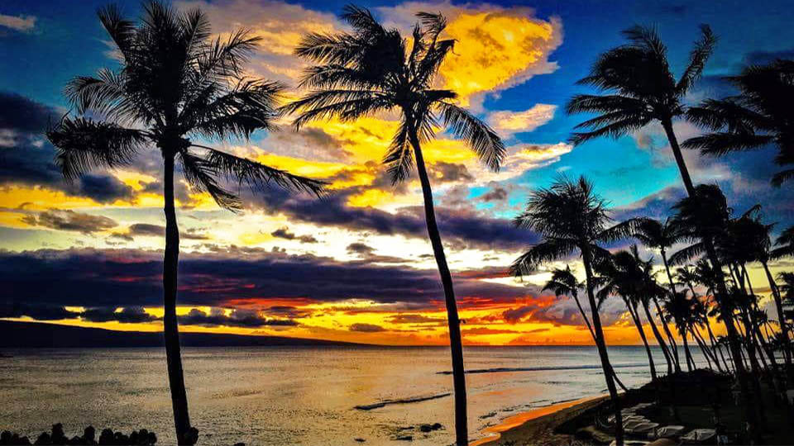
La Peñita de Jaltemba
Photography © 2016 por Angel Nieves

Slide 4
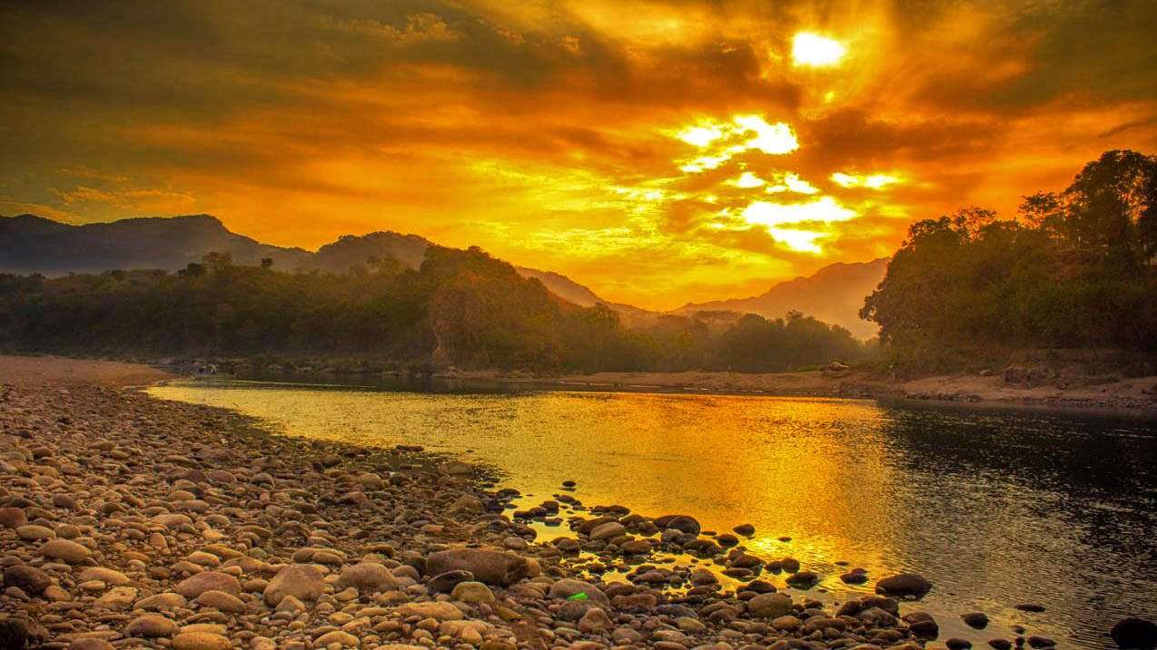
Muxatena
Photography © 2016 por Sergio Pablo Medina Pineda

Slide 5
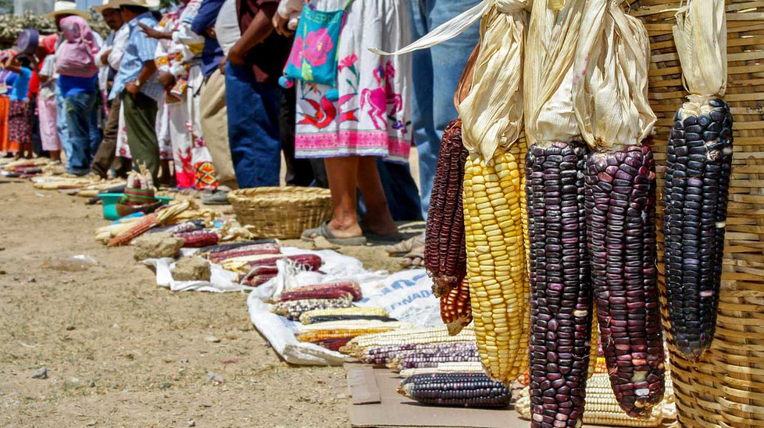
El Roble festeja en el equinoccio de primavera la Feria del Maíz Criollo
Sierra del Nayar México
Photography © 2016 por Oswaldo Adrián

Slide 6
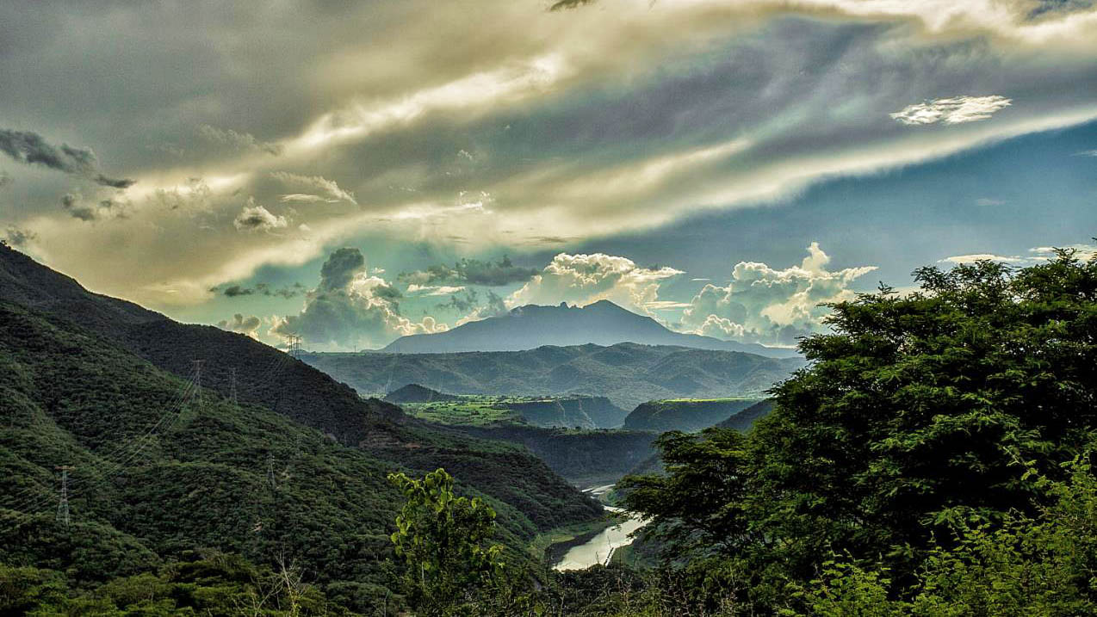
Paisaje de Tepic
Photography © 2015 por Daniel Stoychev

Slide 7
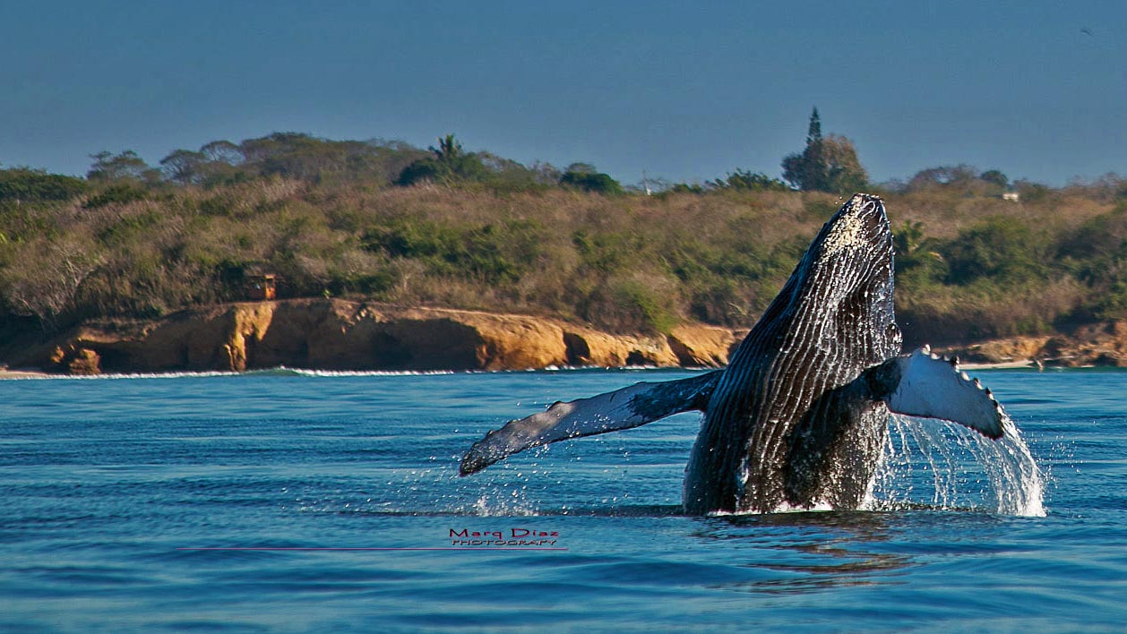
Una cría de ballena jorobada muy saltarina, Punta Mita
Photography © 2018 por Marq Diaz

Slide 8
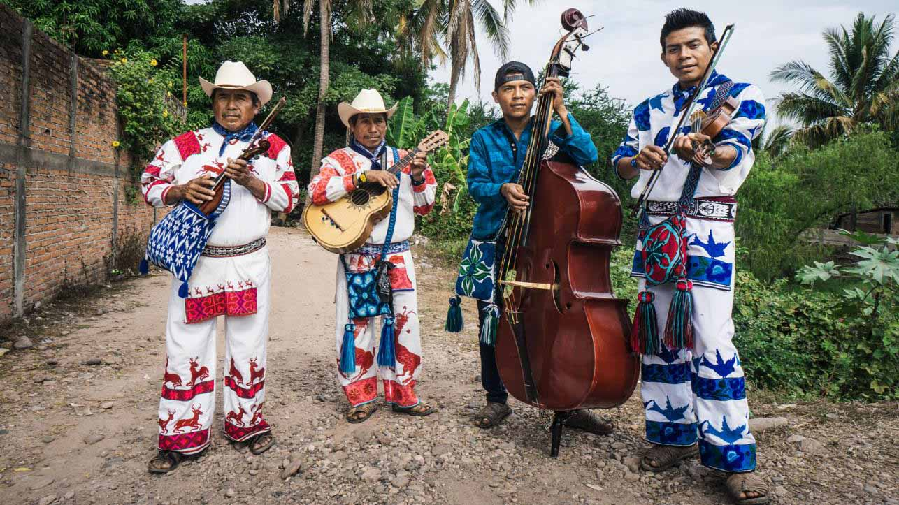
Musicos Huicholes cerca de Tepic
Photography © 2019 por Kamran Ali

Slide 9
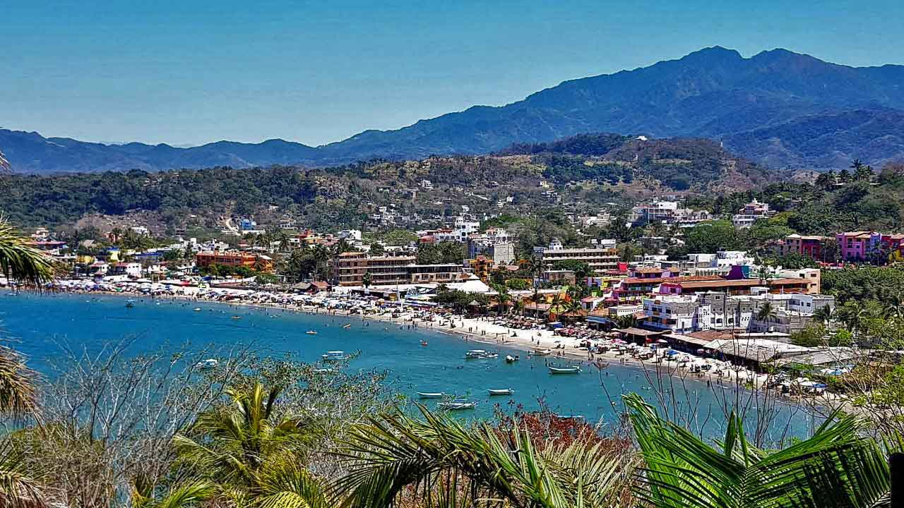
Rincón de Guayabitos
Photography © 2018 por Lucy Nieto

Slide 10
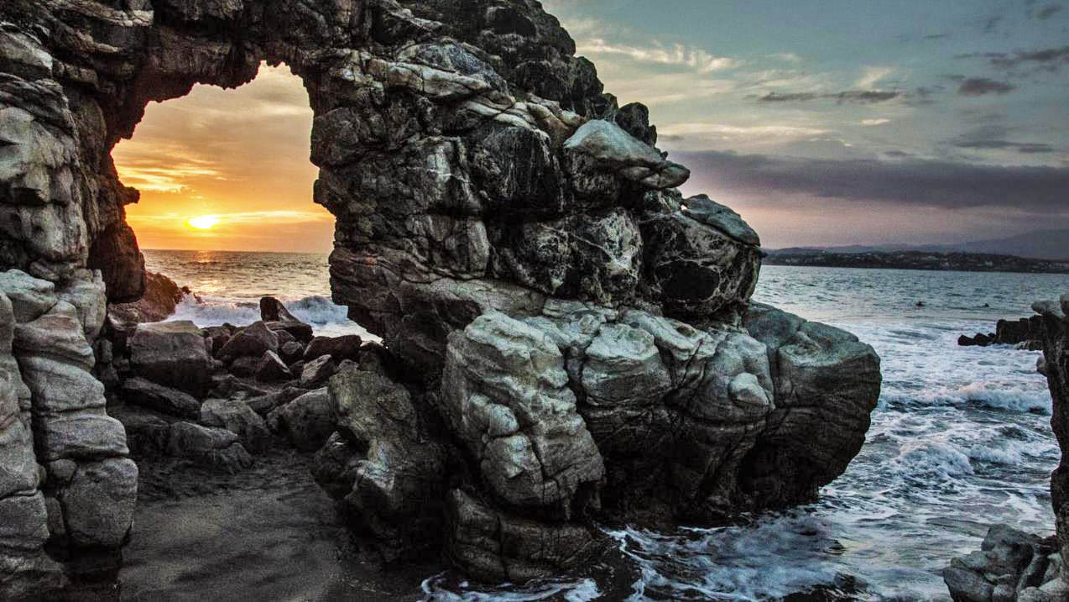

Punta Mita
Photography © 2017 por Renaud Mars

Slide 11
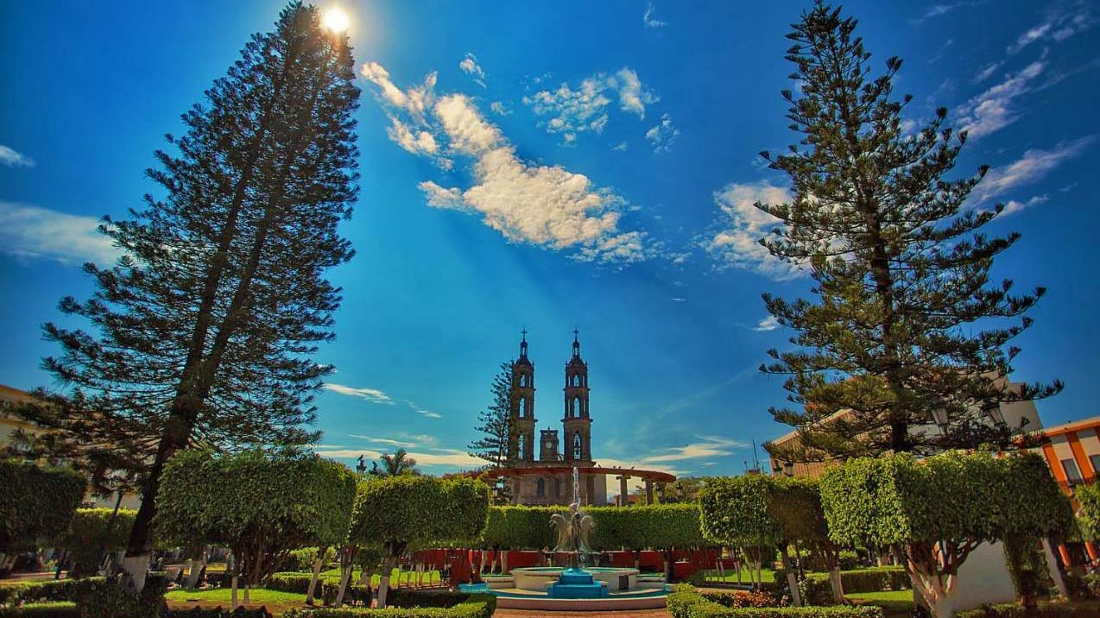
Tepic, Nayarit
Photography © 2015 por Daniel Stoychev

Slide 12
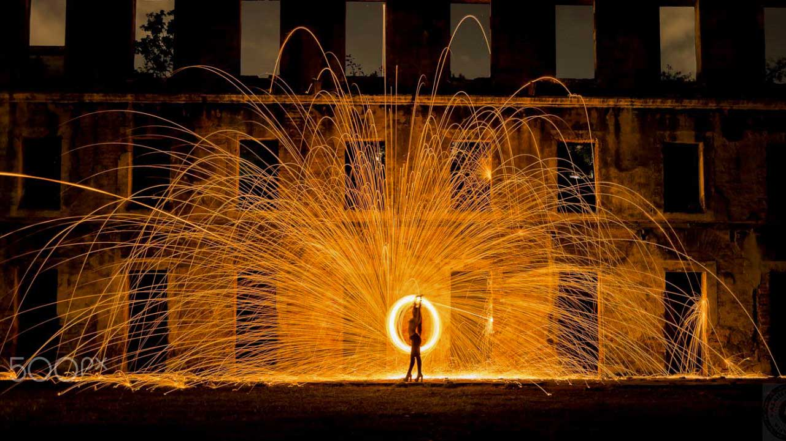
Virutas de Acero en Jauja
Photography © 2017 por asahel acero

Slide 13
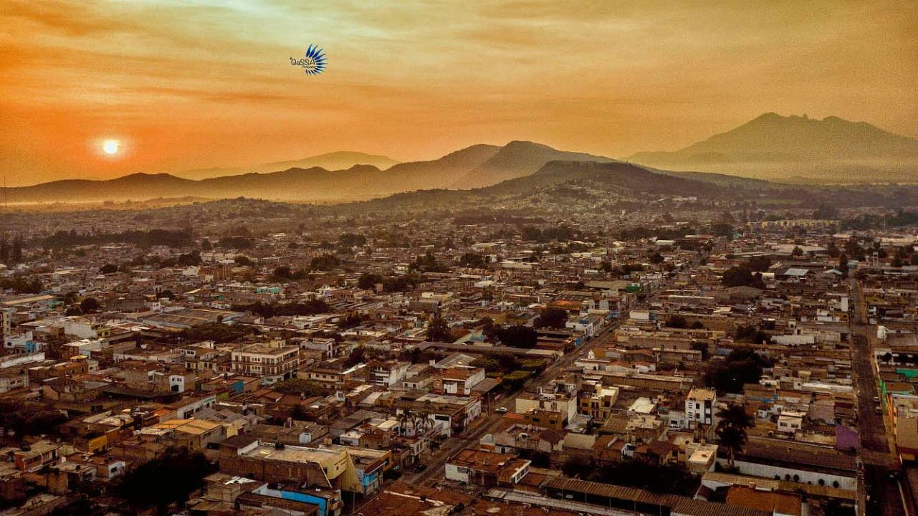
Amanecer en Tepic - capital
Photography © 2017 por Luis Sánchez

Slide 14
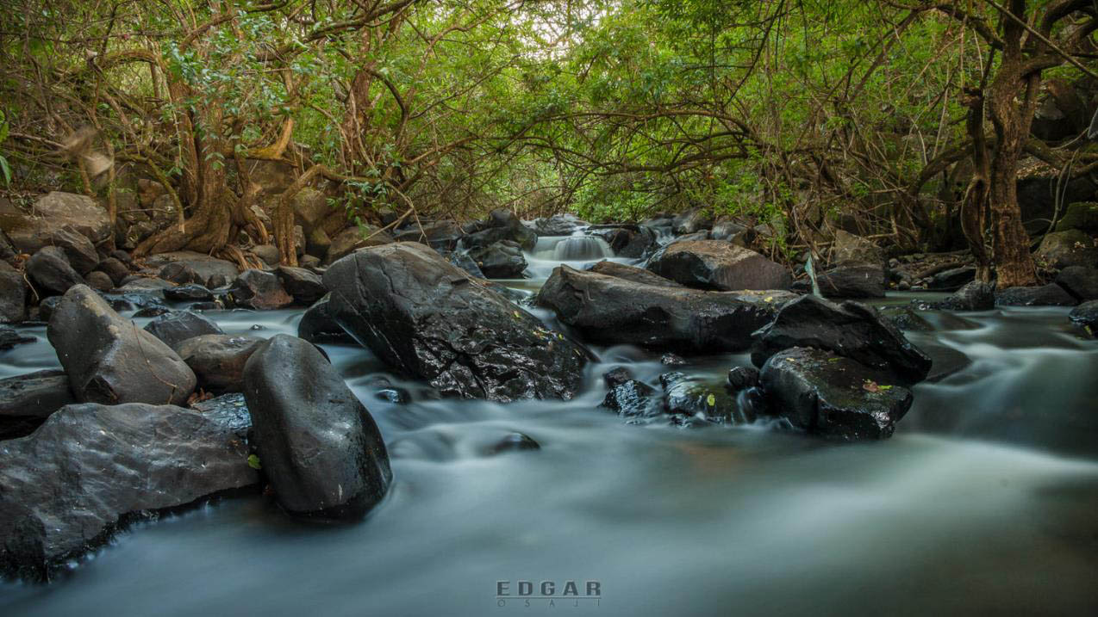

Hermoso arroyo en Trigomil, Xalisco

Slide 15
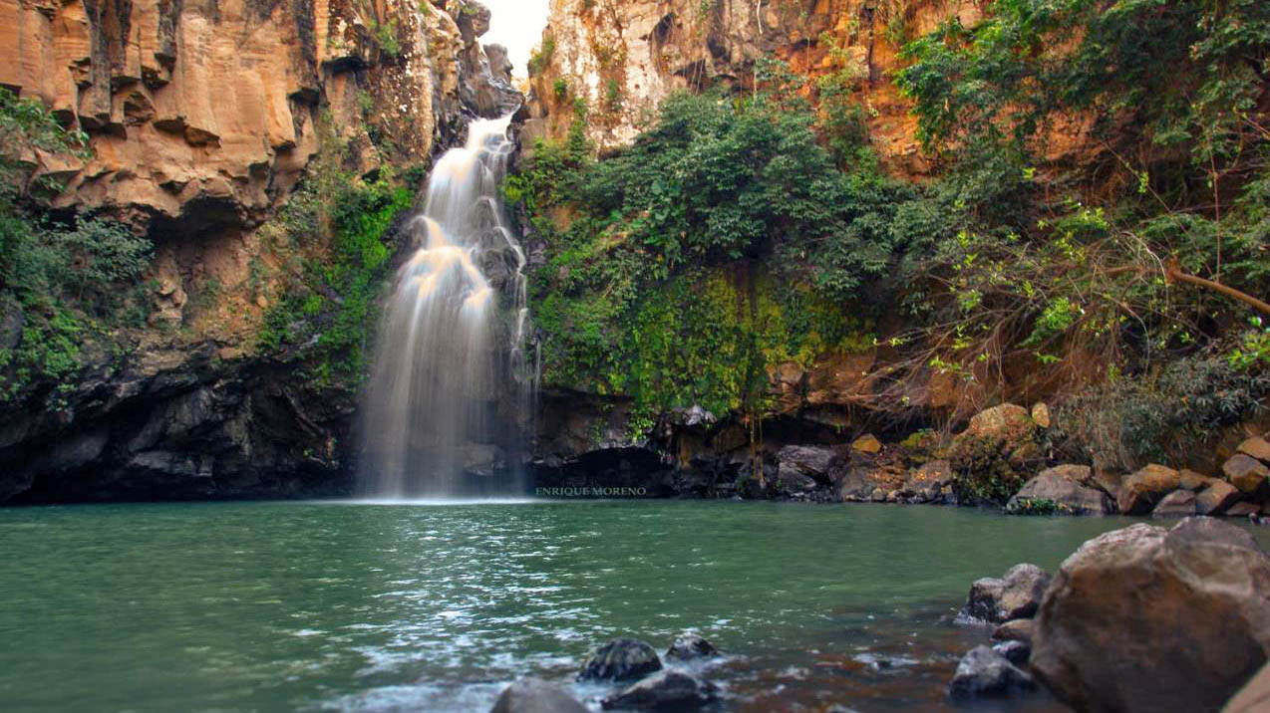
Cascada en Santa Maria del Oro
Photography © 2013 por Enrique Moreno Romero

Slide 16
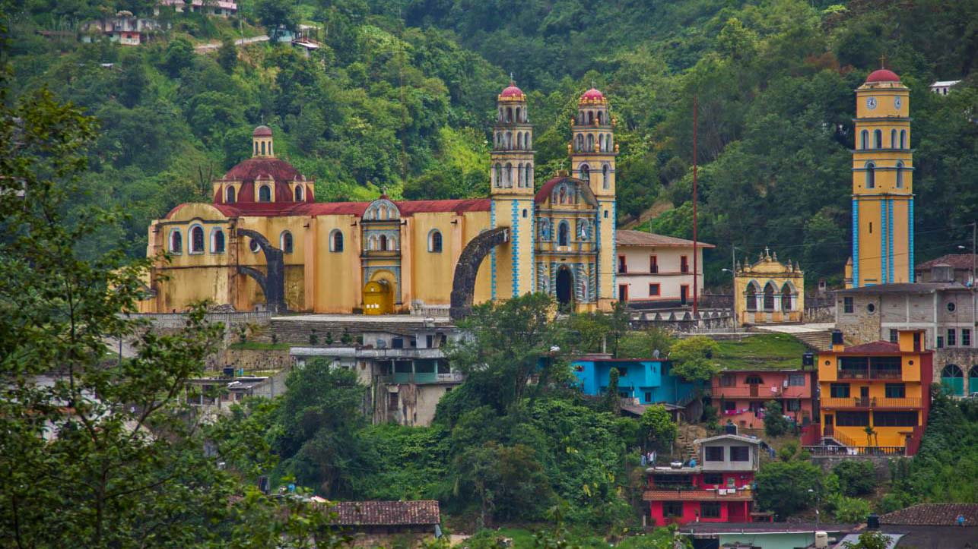
Ahuacatlán

Slide 17
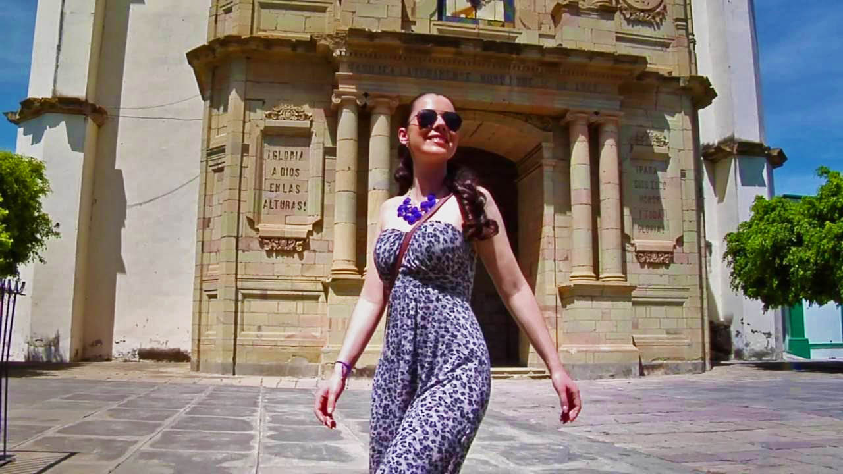
Jala Pueblo Mágico y Tradición de los Curanderos

Slide 18
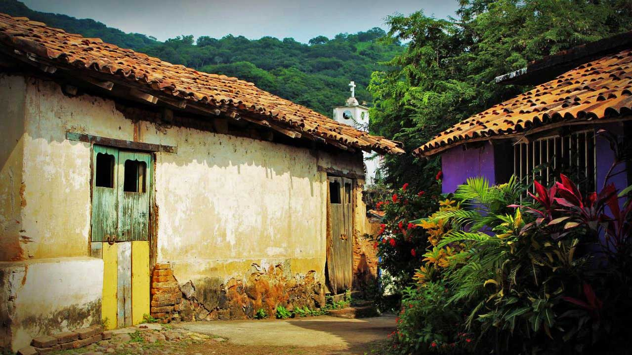
Ixtlán del Río Nayarit

Slide 19
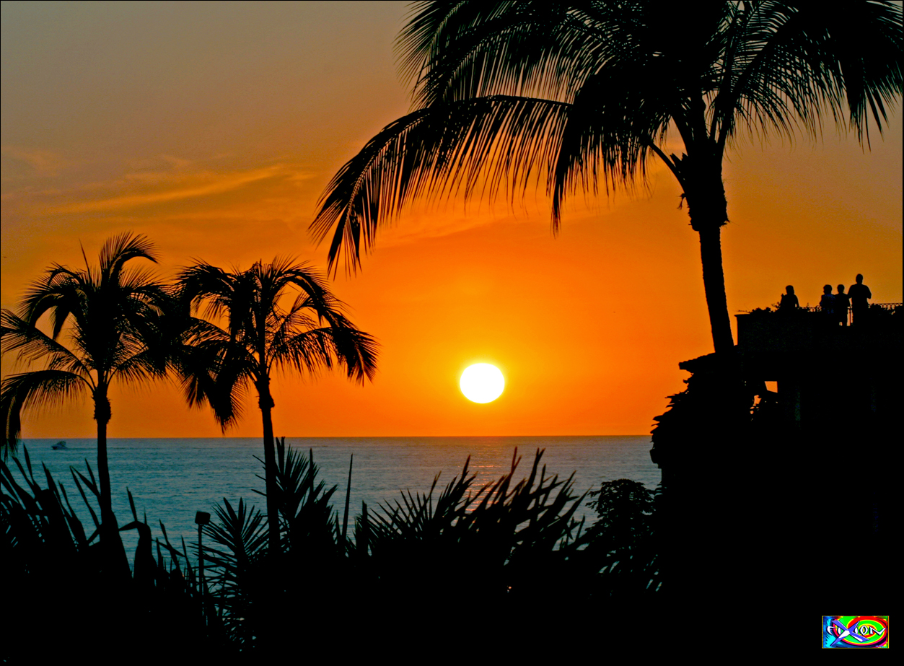
San Blas, Nayarit
Photography © 2017 por Raúl Villarreal Negrete

Slide 20
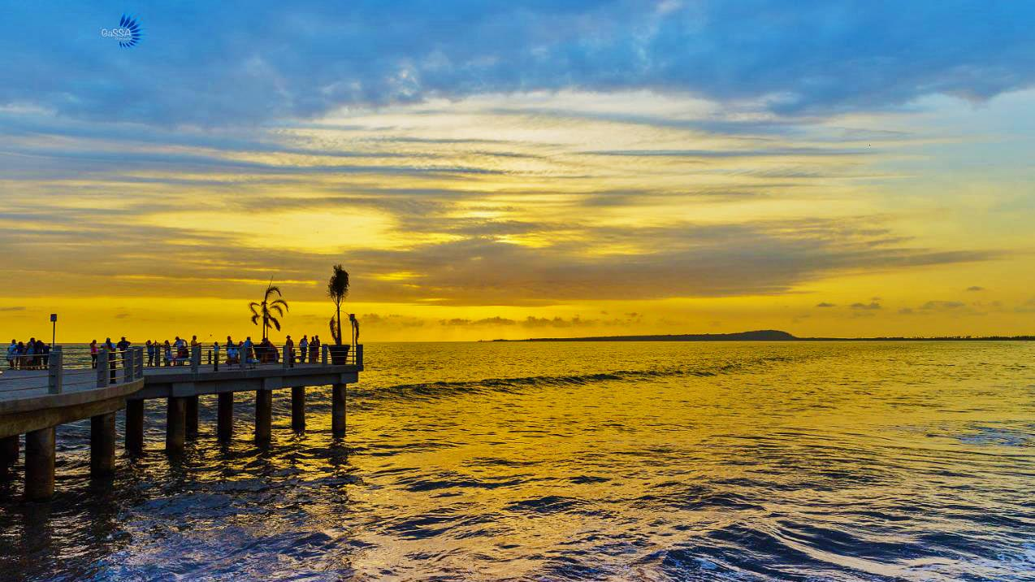
Atardecer en el muelle de San Blas
Photography © 2017 por Luis Sánchez

Slide 21
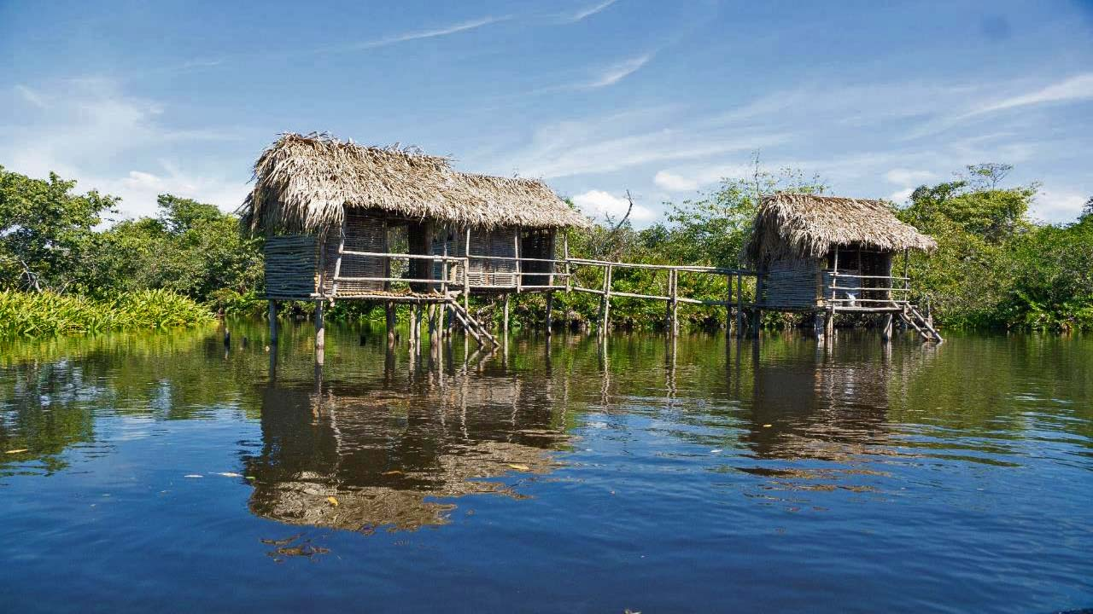
Casas de cabañas de manglar en pantano en San Blas
Photography © 2017 por Omaly Darcia

Slide 22
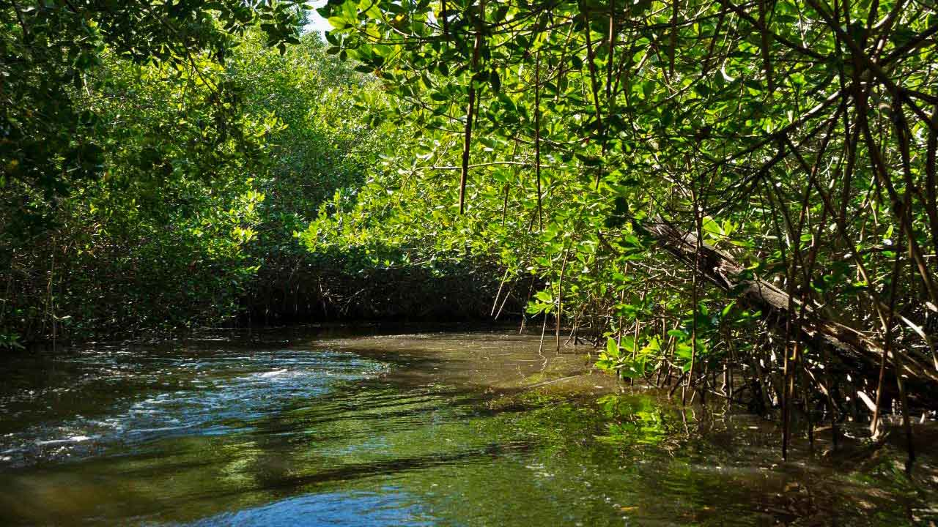

Ciénaga de Manglares en San Blas
Photography © 2017 por Omaly Darcia

Slide 23
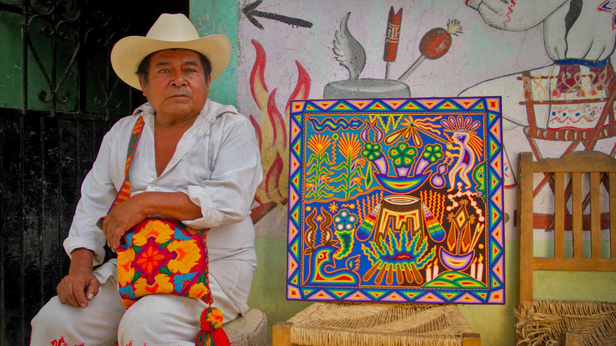
El Maestro y su trabajo
Photography © 2014 por Alejandro Roa

Slide 24
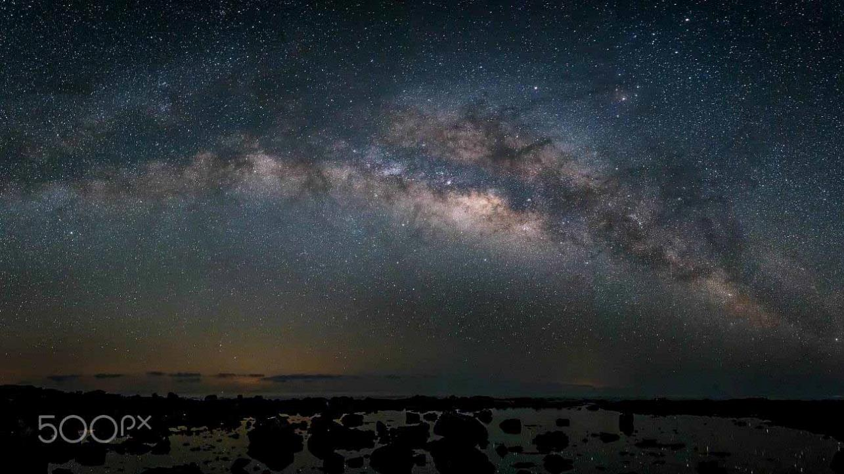

Vía Láctea desde Isla Isabel

Slide 25

Divertida puesta de sol en San Blas
Photography © 2013 por Mawrer Ramirez

Slide 26
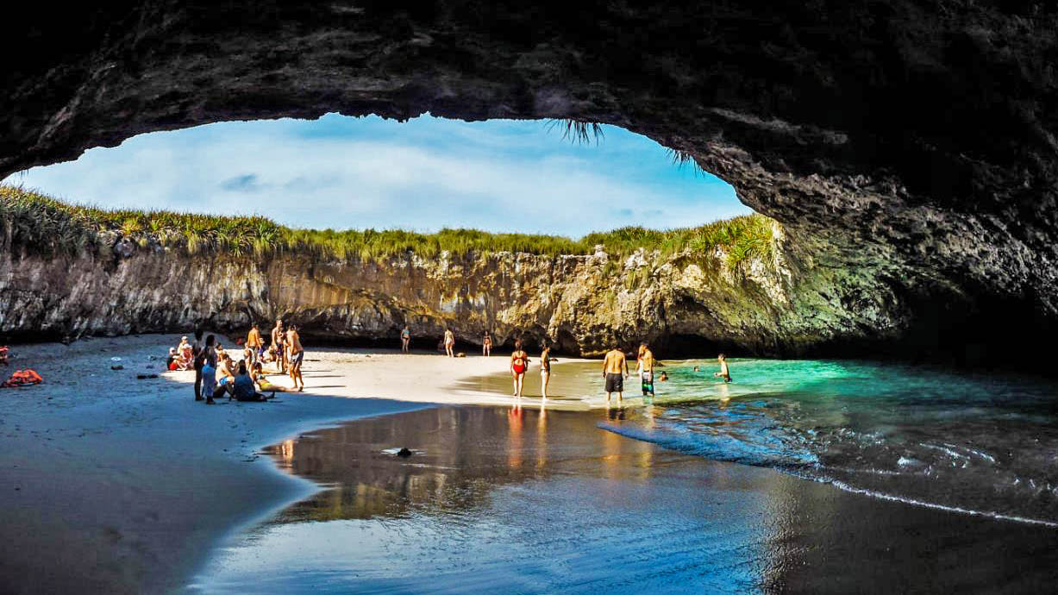
La Playa escondida de las islas Marietas
Photography © 2016 por Juan Francisco Contreras

Slide 27
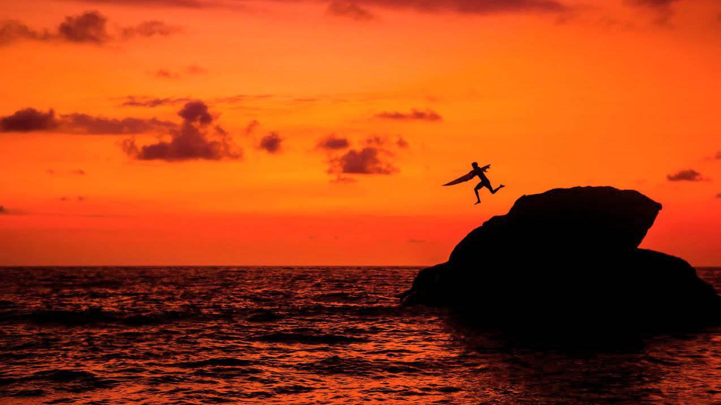
Surf Up
Photography © 2016 por Daniel Stoychev

Slide 28
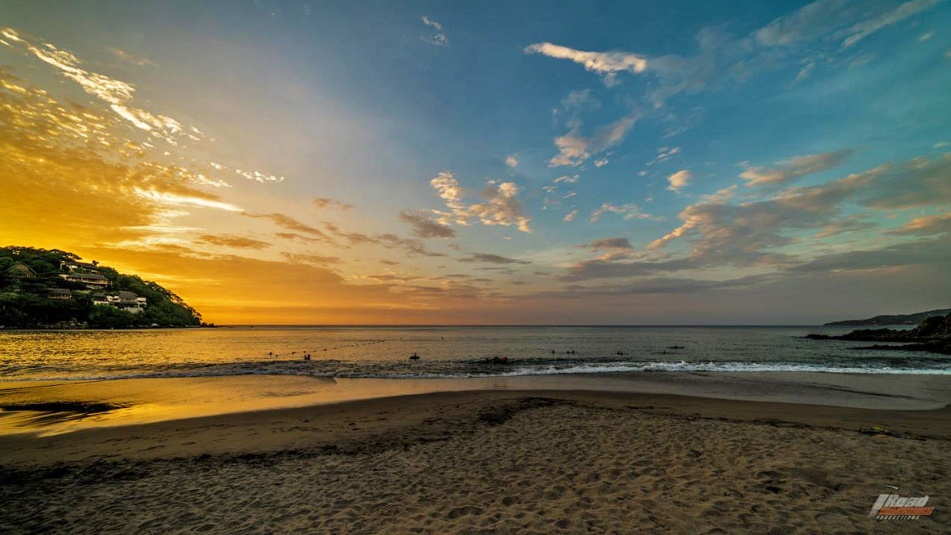
Playa Los Muertos, Sayulita
Photography © 2016 por Javier Trujillo

Slide 29
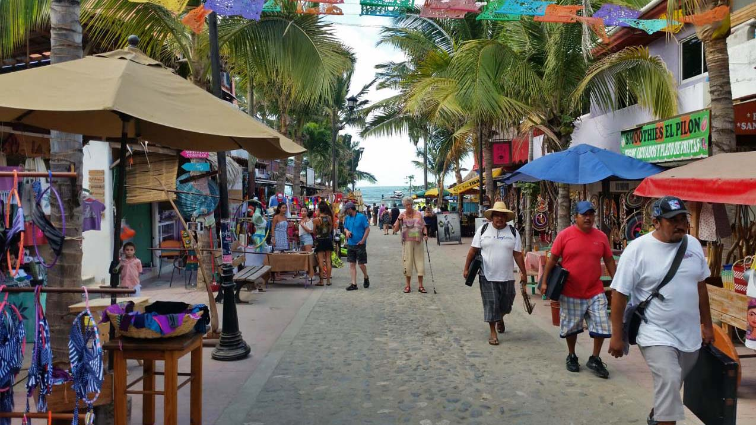
De compras en Sayulita
Photography © 2016 por Javier Andoni González Vázquez

Slide 30
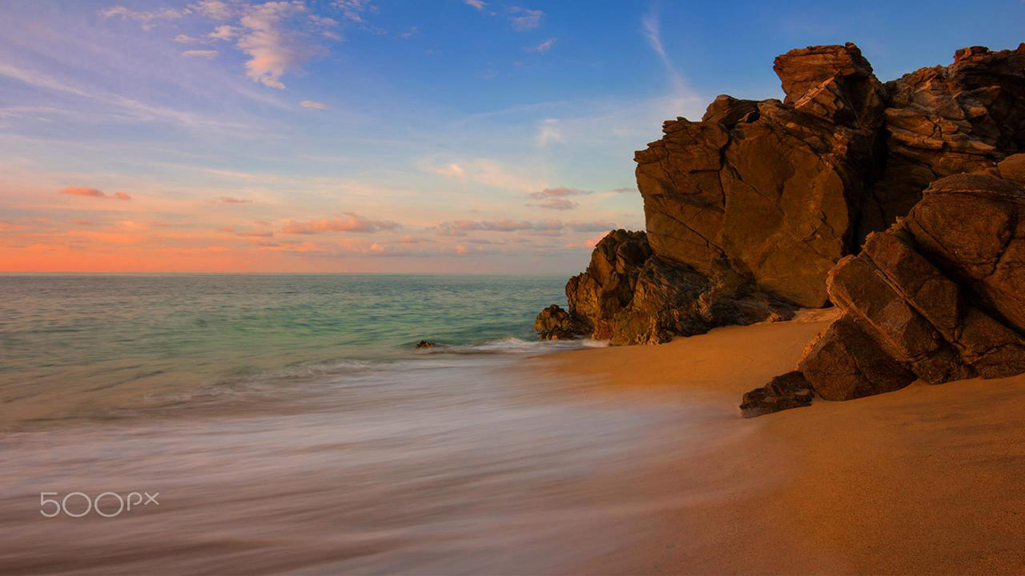
Playa de ensueño cerca de Sayulita
Photography © 2015 por José Luis Avila

Slide 31
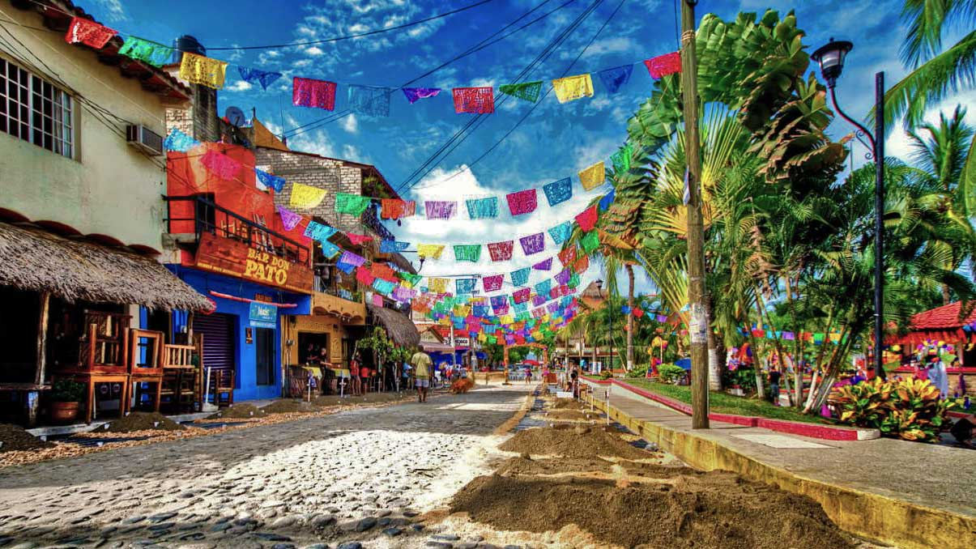
Fiesta en Sayulita
Photography © 2013 por Brendon Davidson

Slide 32
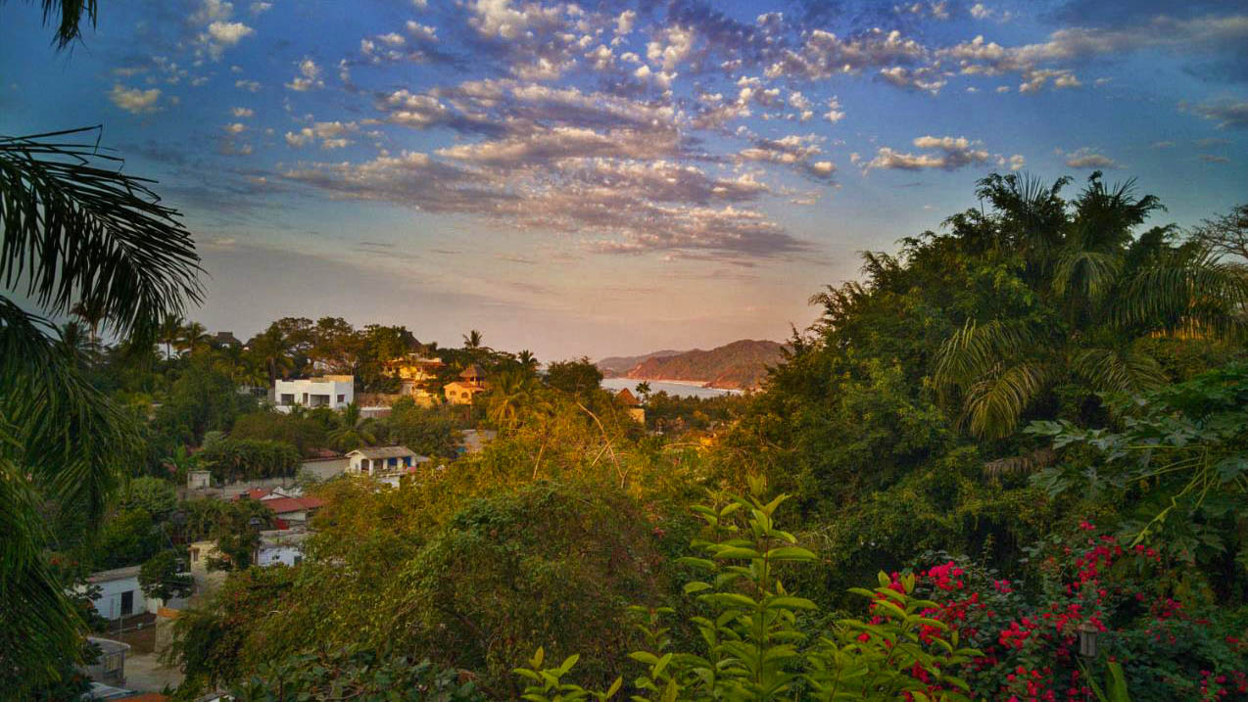

Vista de Sayulita desde las colinas.
Photography © 2016 por Doug Ramsay

Slide 33
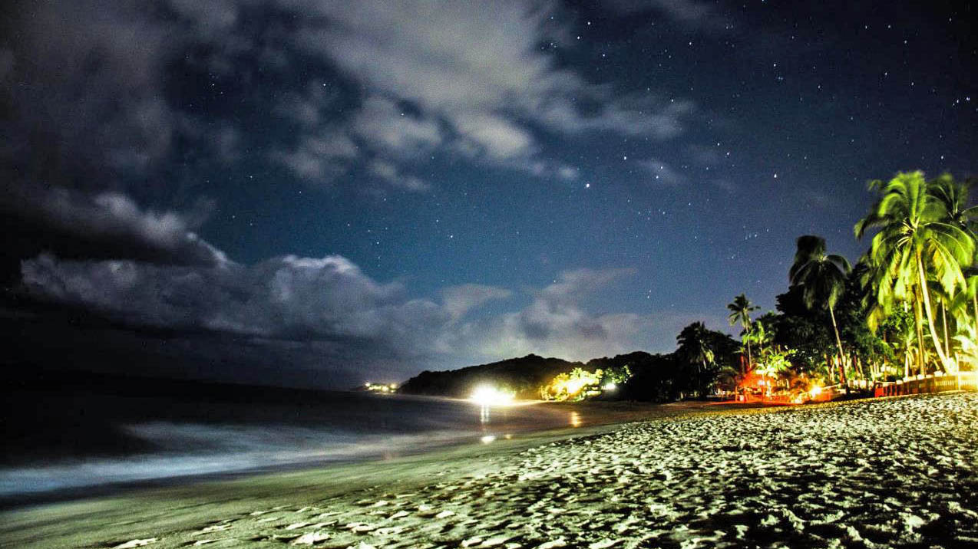

Estrellas de Sayulita
Photography © 2017 por Manuel González

Slide 34
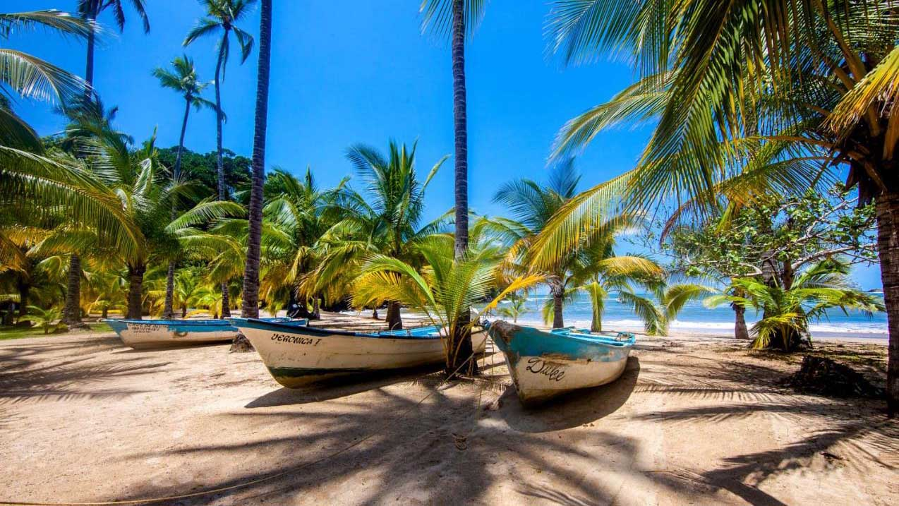
La hermosa playa de Chacalilla en Chacala
Photography © 2015 por Rulex O

Slide 35
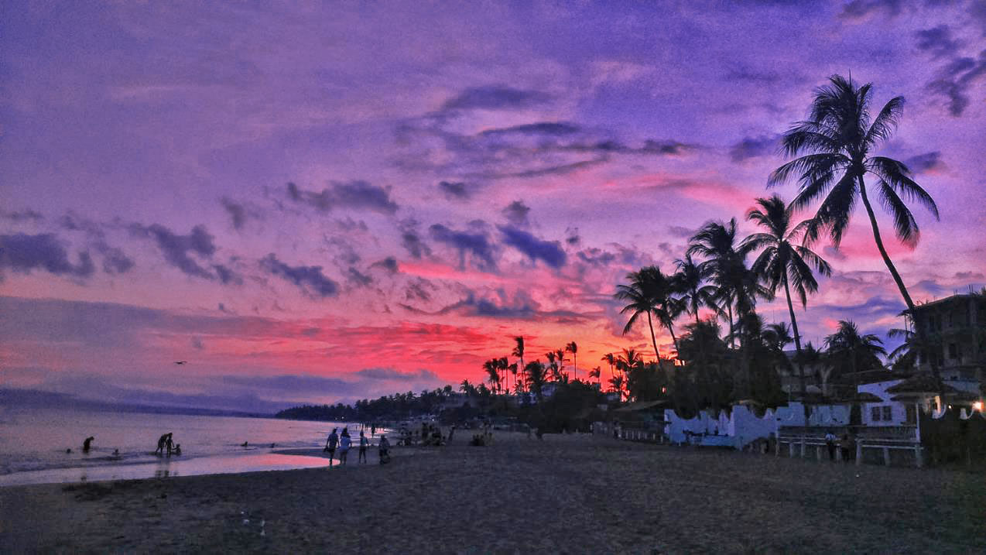

Fresca Brisa Matutina en Rincón de Guayabitos
Photography © 2016 por Fabián Ramírez

Slide 36
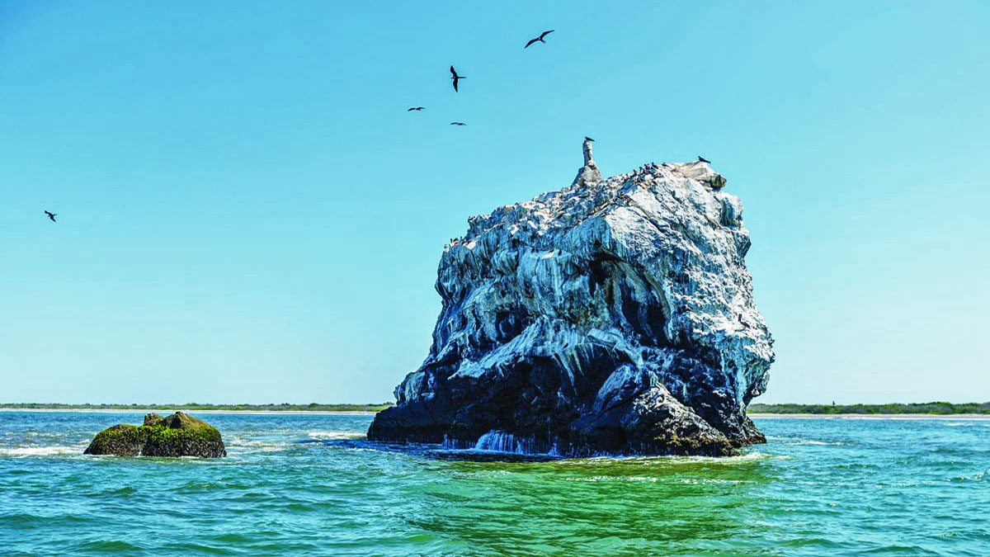


Sitio sagrado Tatei Haramara donde se venera a Nuestra Madre La Mar

Slide 37
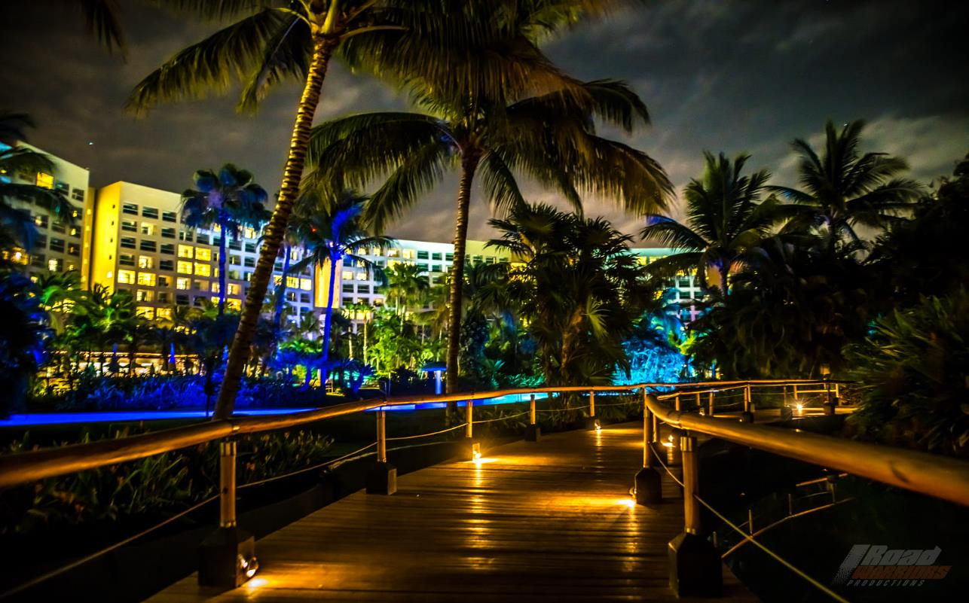
Diversidad de Colores
Photography © 2017 por Javier Trujillo

Slide 38

Arte Wixarika

Slide 39

Ritual de Los Coras

Slide 40

Jugando en Playa Nuevo Vallarta

Slide 41
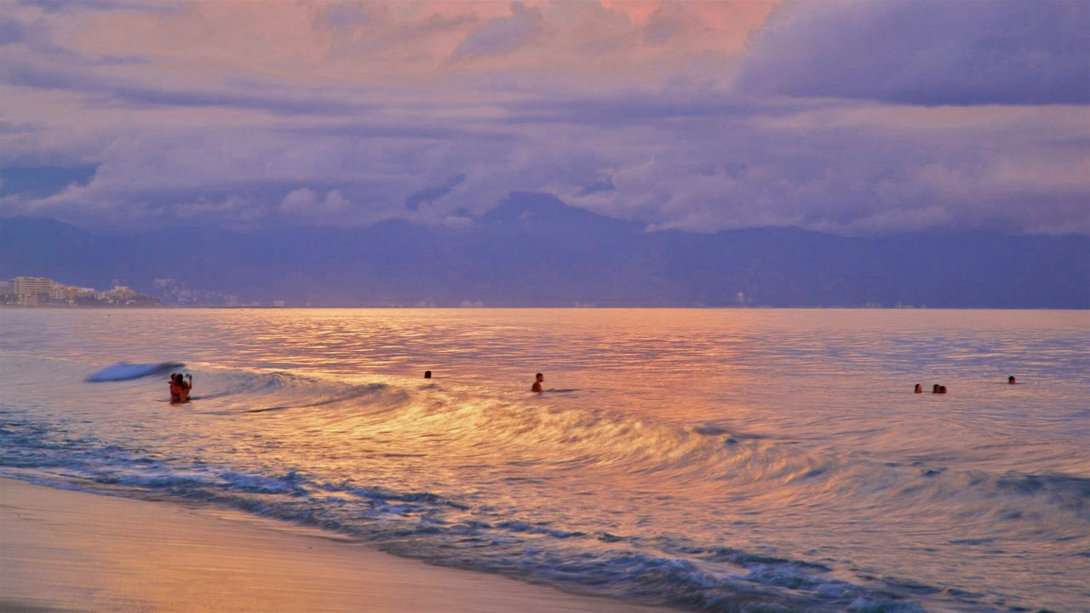
Playa Nuevo Vallarta

Slide 42
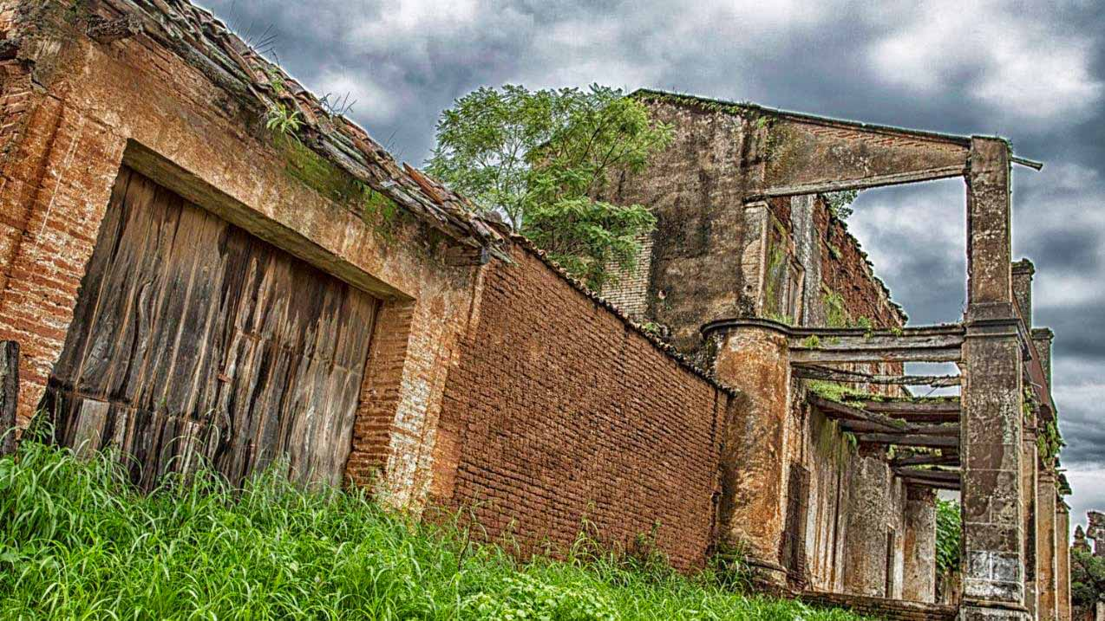
Dormida en el Olvido - Vieja Finca La Condesa, Compostela
Photography © 2016 por Javier Bernal

Slide 43

Rincón de Guayabitos

Slide 44
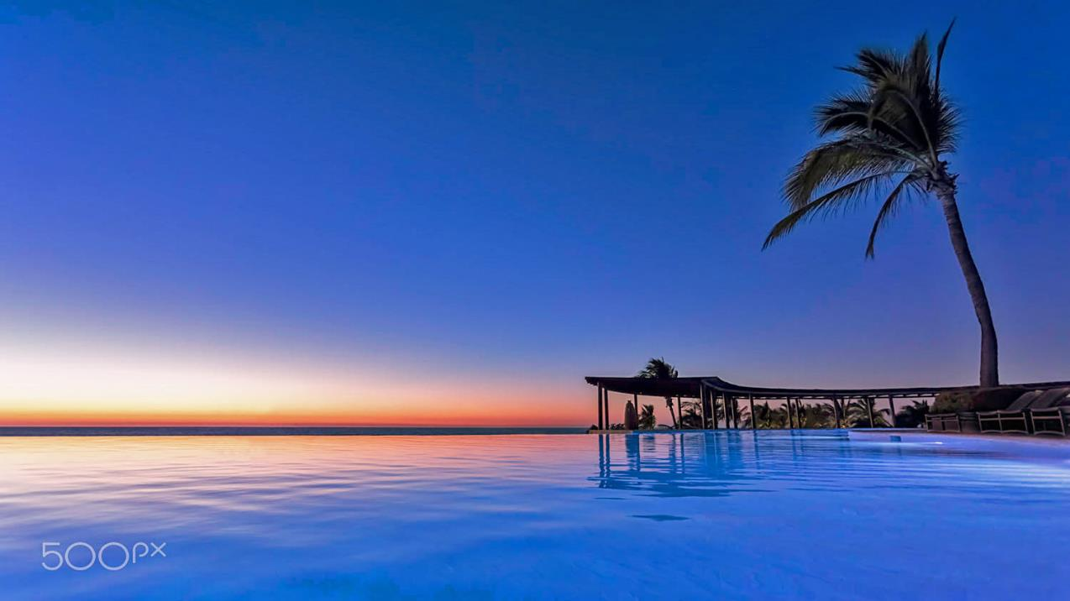

Azul infinito – Punta Mita
Photography © 2014 por Mabry Campbell

Slide 45


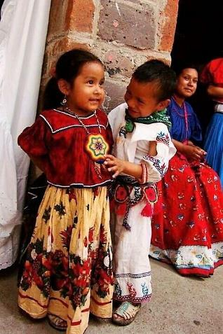





Música
Rosenda Bernal - Mi Lindo Nayarit
Nayarit
2019
E
Lalo
Compilación : Eduardo Gutiérrez y Castro
lalo2gu@gmail.com
Cooperación : Steve Rumpler
pista2011@gmail.com
G
Imágenes de la Web

Slide 46







¿Te ha gustado?
Puedes ver más entrando
Aquí
Además puedes recibir powerpoints en tu correo electrónico suscribiéndote aquí:

